Slide 1
呼叫中心简介
呼叫中心（Call Center），就是在一个相对集中的场所，由一批服务人员组成的服务机构，通常利用计算机通讯技术，处理来自企业、顾客的垂询与咨询需求。
例如：10086等热线客服电话。
以电信电话为例，通常意义上的电话，是用一根电话线直接接到电话座机上面，这样就实现了电话的基本功能。但是，在企业业务实际运营过程中，可能需要用户呼入进来之后，播放一下欢迎语，让用户选择一下需要咨询的业务，然后再分配电话到相应的客服人员座机电话上。如果用普通的电话，是无法做到的。呼叫中心，实际上就是在这根电话线从电信出来，到电话座机之间，加入了一个软件处理节点，用来处理播放语音、通话录音、客服人员调配等等工作。

Slide 2
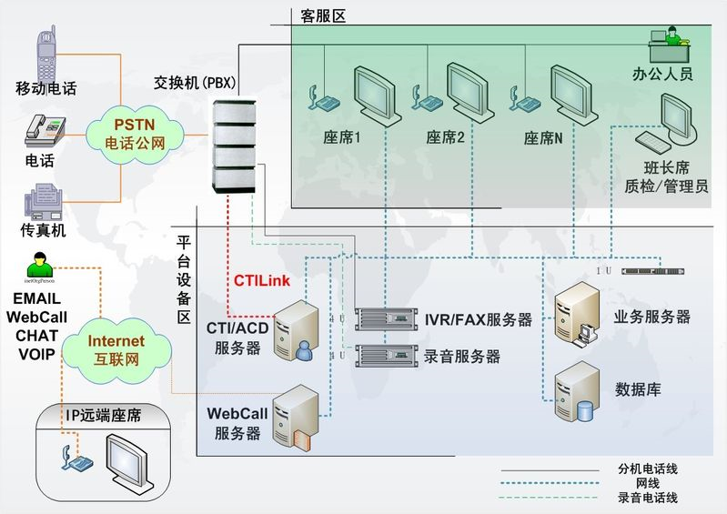
呼叫中心整体结构

Slide 3
名词解释
1.PSTN（Public Switched Telephone Network，公共交换电话网络）：通讯公司提供的电话网络。
2.PBX（Private Branch Exchange，用户级交换机）：即通讯公司安装在企业内部的局端用户级交换机，
整个呼叫中心的出入口设备。
3.CTI（Computer Telephony Integration，计算机电话集成）：操作PBX与坐席端的互联调度系统。
4.ACD（Automatic Call Distribution，自动电话分配）：也称排队机 ，更确切地说它是呼叫中心整个前
台接入系统逻辑功能的描述，把接入的呼叫转接到正确的座席员桌前。
5.IVR（Interactive Voice Response，互动/交互式语音应答）：根据用户的输入以及播放语音提示，
完成用户的语音业务操作。
6.TSR（Telephone Service Representative，电话服务代表/坐席）：即各种客服人员终端。

Slide 4
名词解释
7.数据库，存储呼叫中心数据的设备
8.录音服务器，存储呼叫中心的通话录音文件
9.业务服务器，自有业务系统服务器
10.CTILink，一般是双绞线，用于将电话信号输入到CTI服务器。
11.WebCall：网页呼叫中心处理系统，一般用户对呼叫中心进行管理，也可作为坐席软件存在。
12.IP远端坐席：用于银行等大型企业，这种企业在全国各地都有分支机构，这些分支机构之间相互拨打电话
如果通过局端，则会无形中加大公司的成本，而且也不能用于用户呼入后的电话转接。IP远端坐席是将电话
连接到互联网上，这样通话就是通过互联网，而不是通过通讯公司，不存在通讯费用。也可称为：网络电话。

Slide 5
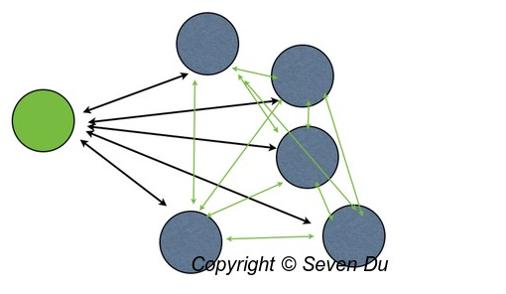
PSTN介绍
PSTN（Public Switched Telephone Network）的全称是公共交换电话网，就是我们现在打电话所使用的电话网络。
第一次语音传输是苏格兰人亚历山大·贝尔(Alexander Granham Bell)在1876年用振铃电路实现的。在那之前，普遍认为烽火台是最早的远程通信方式。当时没有电话号码，相互通话麦克风而转换成电信号，电信号传到远端后通过振动对方的扬声器发声，从而传到对方的用户之间必须有物理线路连接，并且在同一时间只能有一个用户可以讲话(半双工)。发话方通过话音的振动激励电炭精的耳朵里。
由于每对通话的个体之间都需要单独的物理线路，如果整个电话网上有10个人，而你想要与另个9个人通话，你家就需要铺设9对电话线。同时整个电话网上就需要 10×(10-1)/2=45 对电话线。

Slide 6
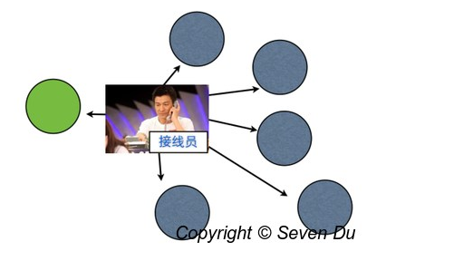
PSTN介绍
当电话用户数量增加的时候，为每对通话的家庭之间铺设电话线是不可能的。因此一种称为交换机（Switch）的设备诞生了。它位于整个电话网的中心，用于连接每个用户。用户想打电话时，先拿起电话连接到管理交换机的接线员，由接线员负责接通到对方的线路。这便是最早的电话交换网。
随着技术的进步，电子交换机替代了人工交换机，便出现了现代意义的PSTN。随着通信网络的进一步扩大，便出现了许许多多的交换机。交换机间通过中继线（Trunk）相连。有时一个用户与另一个用户通话需要穿越多台交换机。

Slide 7
VOIP介绍
VoIP（Voice over Internet Protocol）简而言之就是将模拟声音讯号(Voice)数字化，以数据封包(Data Packet)的型式在 IP 数据网络 (IP Network)上做实时传递。 VoIP最大的优势是能广泛地采用Internet和全球IP互连的环境，提供比传统业务更多、更好的服务。 VoIP可以在IP网络上便宜的传送语音、传真、视频、和数据等业务，如统一消息、虚拟电话、虚拟语音/传真邮箱、查号业务、Internet呼叫中心、Internet呼叫管理、电视会议、电子商务、传真存储转发和各种信息的存储转发等。

Slide 8
呼叫中心搭建方式
通过呼叫中心第三方销售公司采购完整的呼叫中心系统。
开发业务系统后对接现有语音系统。

Slide 9
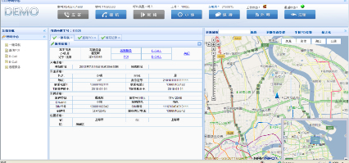
完整采购的呼叫中心系统开发

Slide 10
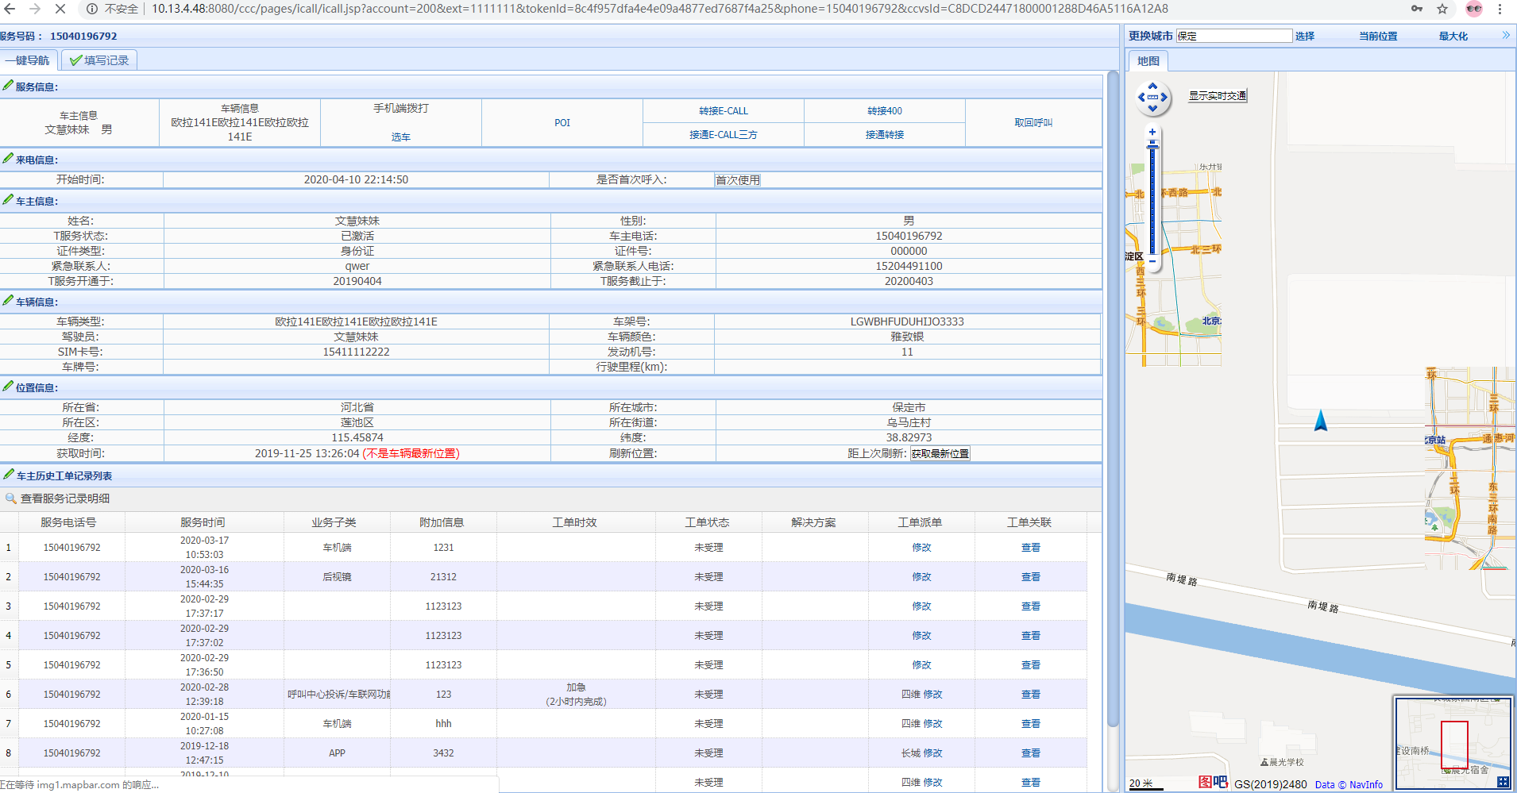
业务系统后对接语音系统

